Slide 1
Generació de fractals en Gimp (Windows vs Ubuntu)
PE QT 2021-2022 - FIB
Bernat Borràs Civil
Miquel Torner Viñals

Slide 2
Introducció i objectius
Comparar la velocitat de rendarització de fractals utilitzant Gimp en Ubuntu envers Windows
Suposició inicial:
- Gimp està més optimitzat per S.O. basats en Linux i per tant serà més ràpid

Slide 3
Mètode
Variables numèriques: Temps renderitzat // Nº Píxels
Variable categórica: S.O. (Ubuntu/Windows)
Mostra:
10 execucions per 10 resolucions a cadascun dels S.O.
Mostres aparellades

Slide 4
Obtenció de dades

Slide 5
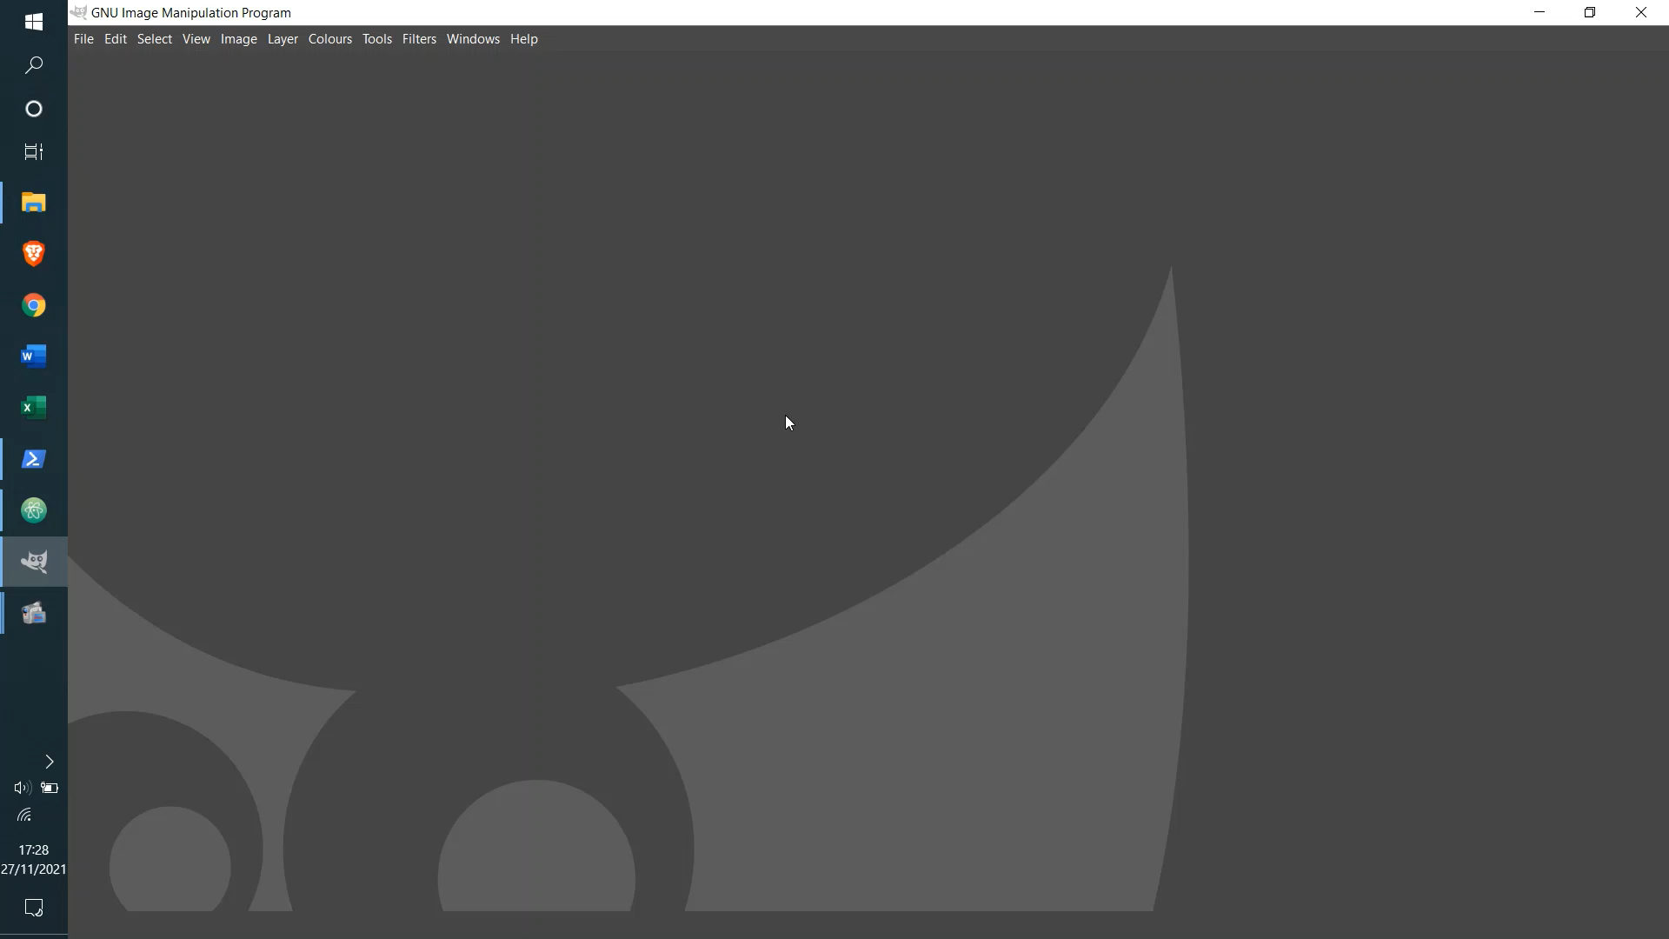

Slide 6
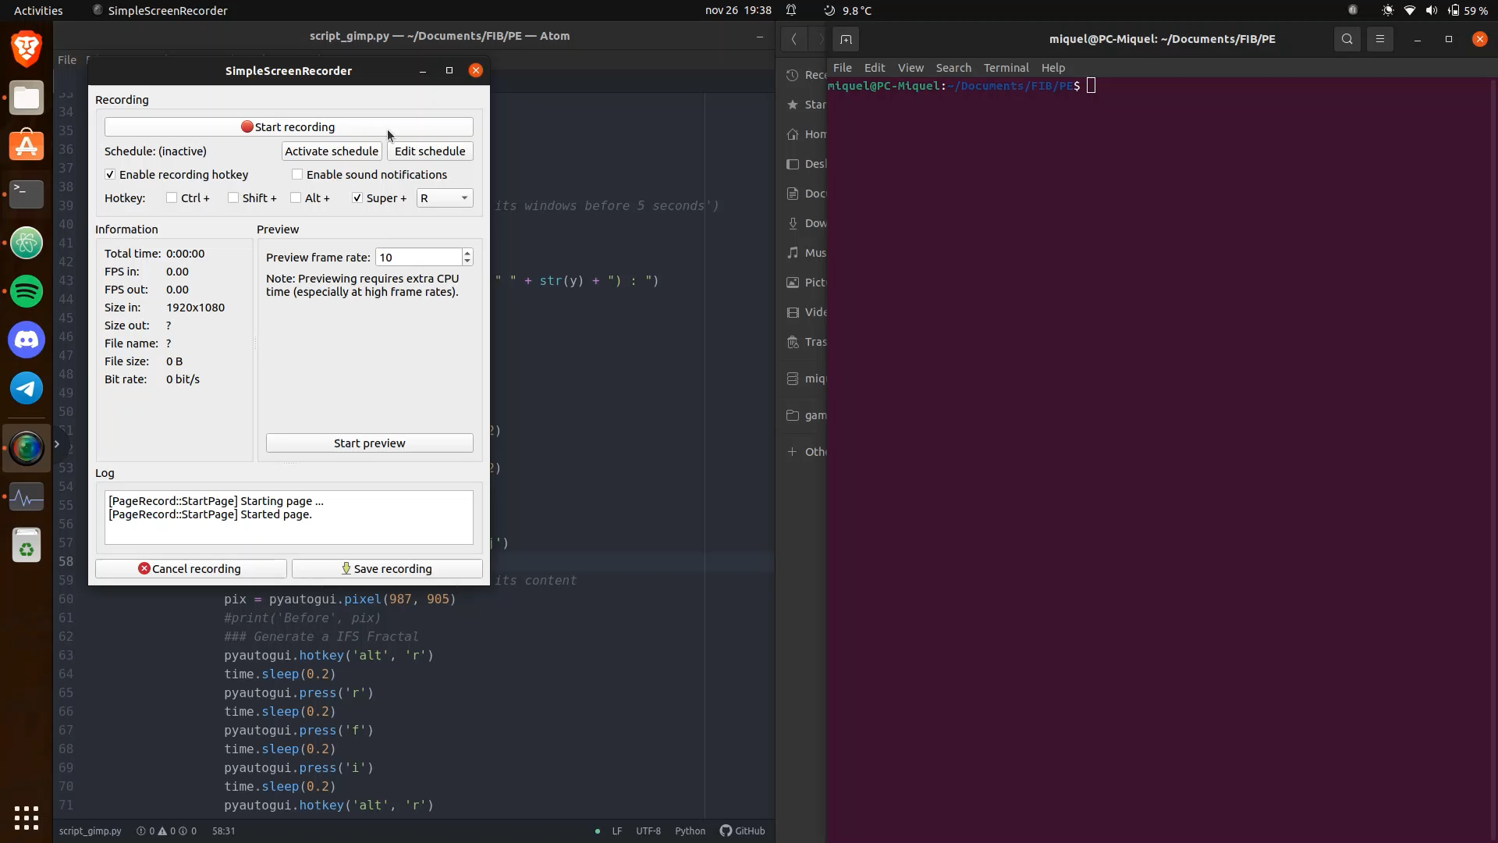

Slide 7
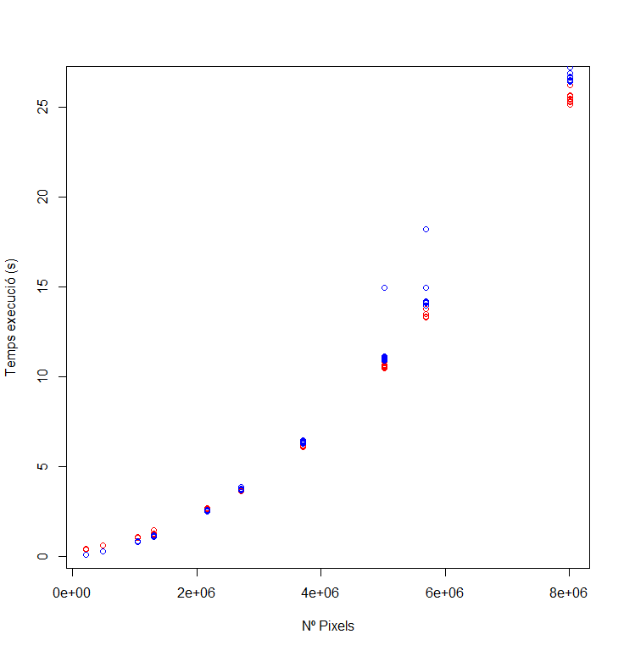
Dades

Slide 8


Anàlisi estadístic
T = -2.4796
pvalor = 0.1272
|T| > tn-1, 1-a, 2.4796 > 1.9842
IC(95%) [-0.3158, -0.0639]

Slide 9
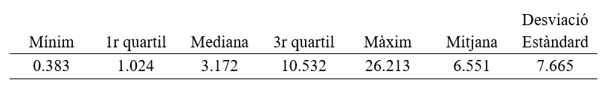
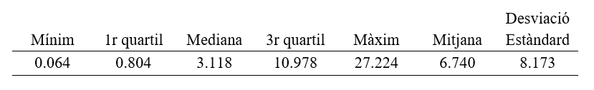
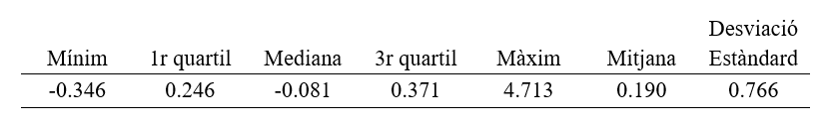
Resultats: Descriptiva
Dades Ubuntu
Dades Windows
Diferència

Slide 10
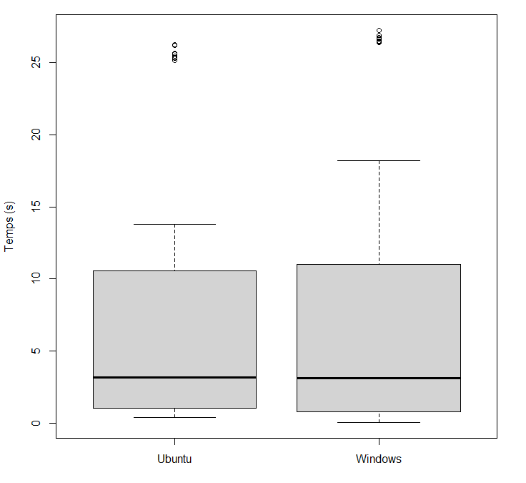
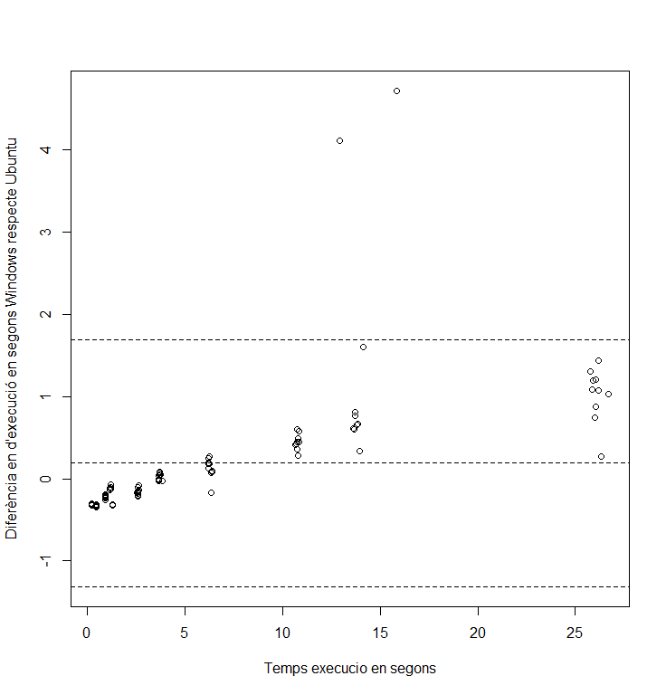
Resultats

Slide 11
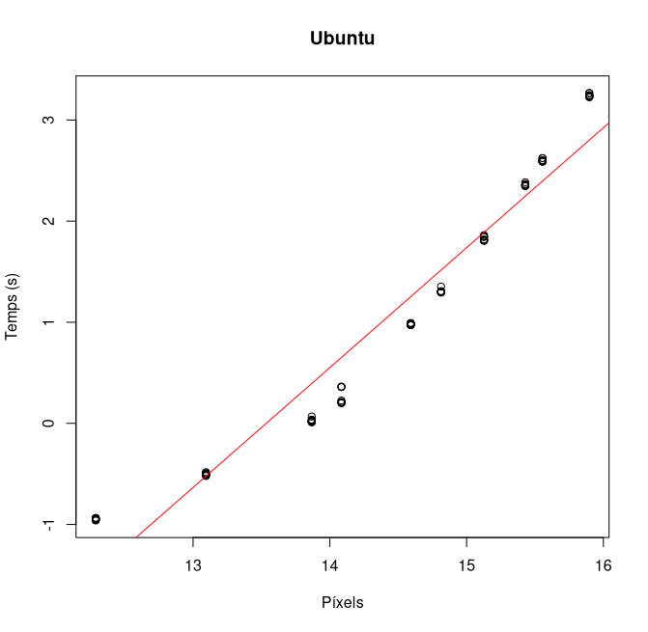
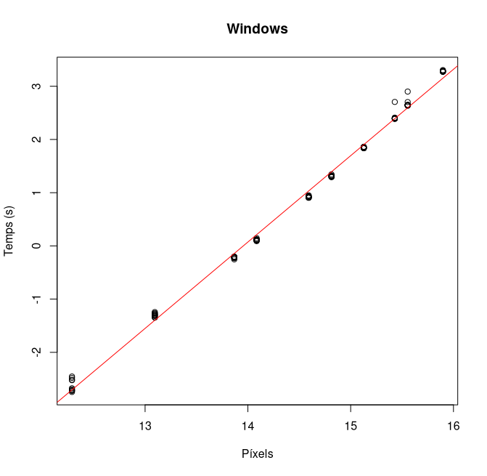
Resultats

Slide 12
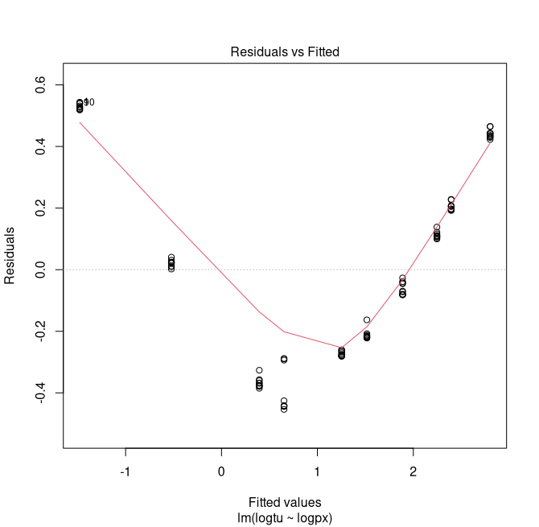
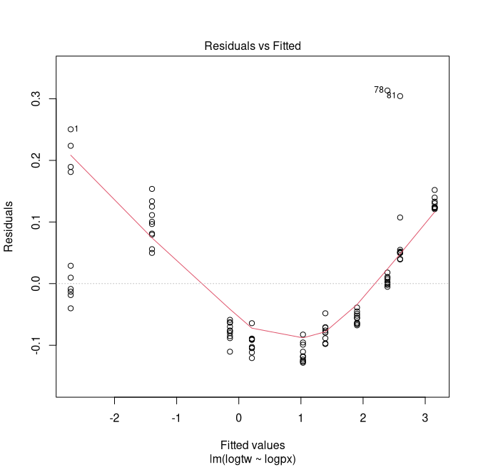
Validació
Ubuntu Windows

Slide 13
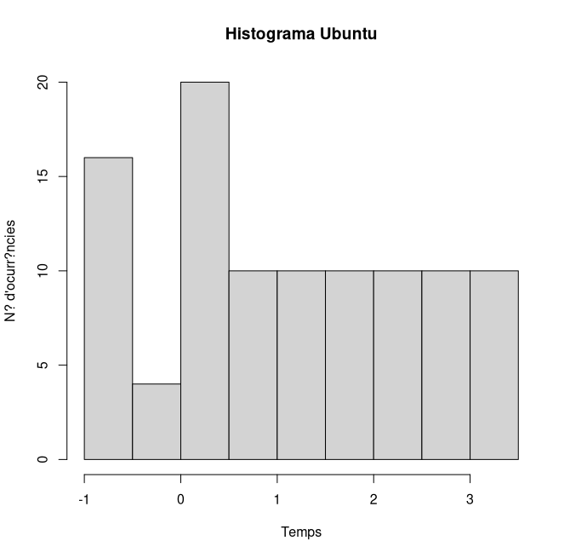
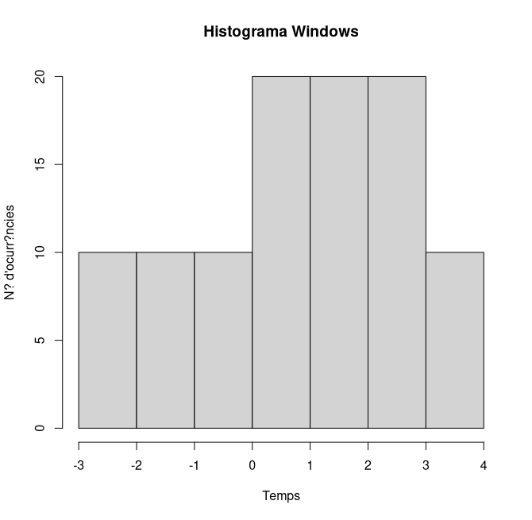
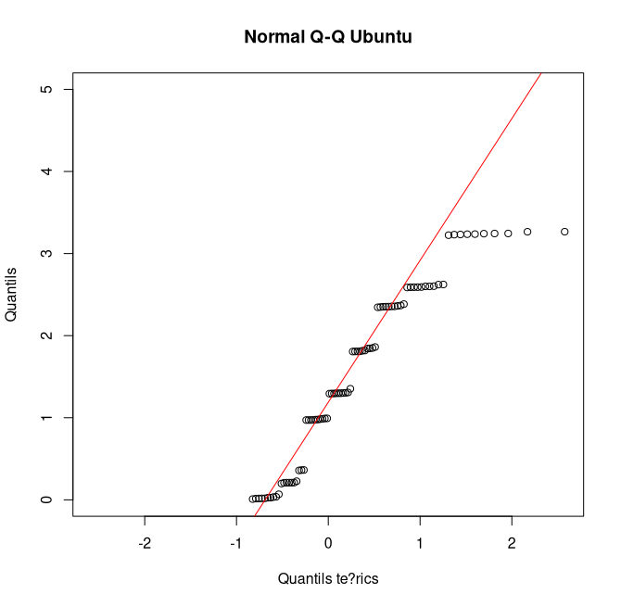
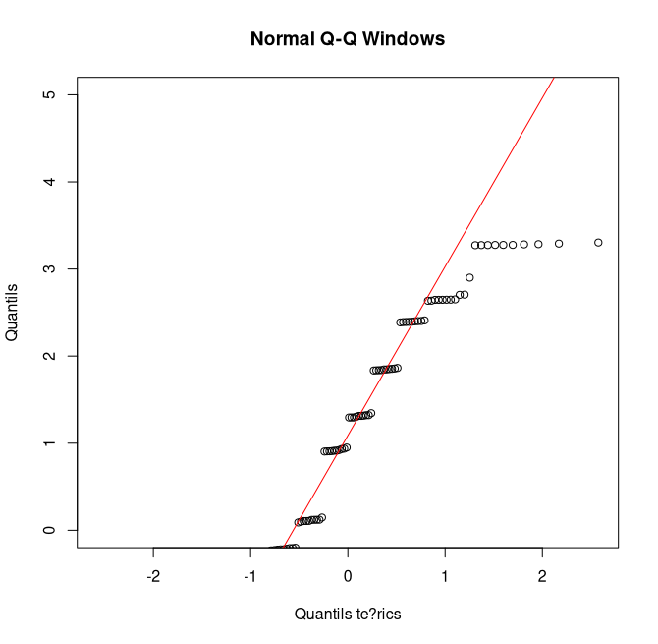
Validació

Slide 14
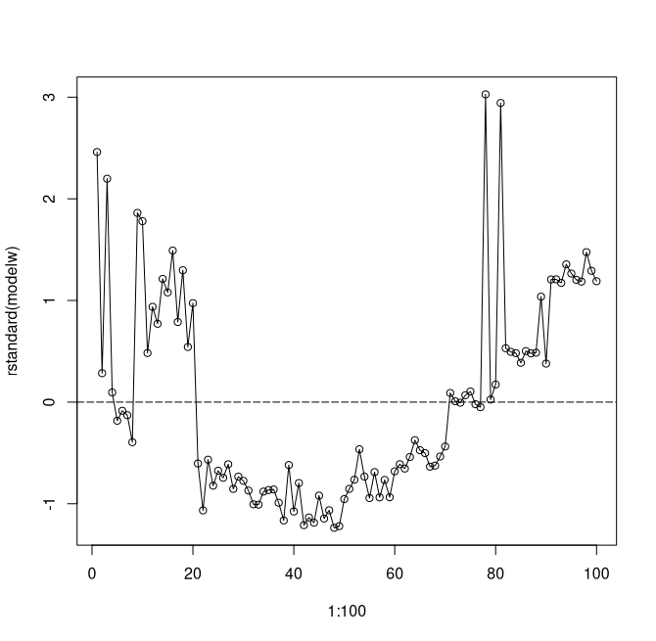
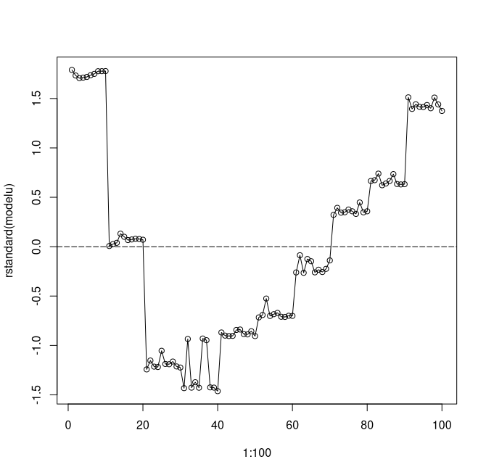
Validació

Slide 15
Discussió
Conclusions
Limitacions
Consideracions

Slide 16
Moltes gràcies per la vostra atenció

